Slide 1
Inventando Funções Heurísticas
Como escolher uma boa função heurística h?
h depende de cada problema particular.
h deve ser admissível
  não superestimar o custo real da solução
Existem estratégias genéricas para definir h:
  1) Relaxar restrições do problema;
  2) Usar informação estatística;
  3) Identificar os atributos mais relevantes do problema (exige aprendizagem).

Slide 2
(1) Relaxando o problema
Problema Relaxado:
  versão simplificada do problema original, onde os operadores são menos restritivos
Exemplo: jogo dos 8 números - operador original
  um número pode mover-se de A para B se A é adjacente a B e B está vazio
  busca exaustiva ≈ 3²⁰ estados possíveis
Operadores relaxados:
  1. um número pode mover-se de A para B se A é adjacente a B (h2)
  2. um número pode mover-se de A para B se B está vazio
  3. um número pode mover-se de A para B (h1)
4
5
8
1
6
7
2
3

Slide 3
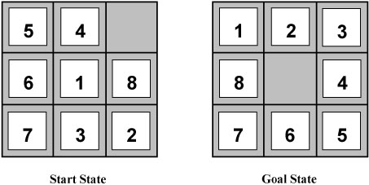
Heurísticas para jogo 8 números
Heurísticas possíveis
  h1 = no. de elementos fora do lugar (h1=7)
  h2 = soma das distâncias de cada número à posição final (h2=2+3+3+2+4+2+0+2=18)

Slide 4
(2) Usando informação estatística
Funções heurísticas podem ser “melhoradas” com informação estatística:
  executar a busca com um conjunto de treinamento (e.g., 100 configurações diferentes do jogo), e computar os resultados.
  se, em 90% dos casos, quando h (n) = 14, a distância real da solução é 18,
  então, quando o algoritmo encontrar 14 para o resultado da função, vai substituir esse valor por 18.
Informação estatística expande menos nós, porém elimina admissibilidade:
  em 10% dos casos do problema acima, a função de avaliação poderá superestimar o custo da solução, não sendo de grande auxílio para o algoritmo encontrar a solução mais barata.

Slide 5
Escolhendo Funções Heurísticas
É sempre melhor usar uma função heurística com valores mais altos, contanto que ela seja admissível.
  ex. h2 melhor que h1
h_{i} domina h_{k} ⇒ h_{i}(n) ≥ h_{k}(n) ∀n no espaço de estados
  h₂ domina h₁ no exemplo anterior
Caso existam muitas funções heurísticas para o mesmo problema, e nenhuma delas domine as outras, usa-se uma heurística composta:
  h (n) = max (h₁ (n), h₂ (n),…,h_{m}(n))
Assim definida, h é admissível e domina cada função h_{i} individualmente

Slide 6
Qualidade da função heurística
Qualidade da função heurística: medida através do fator de expansão efetivo (b*).
  b* é o fator de expansão de uma árvore uniforme com N nós e nível de profundidade d
  N = 1 + b* + (b*)² + ... + (b*)^{d} , onde
    N = total de nós expandidos para uma instância de problema
    d = profundidade da solução;
Mede-se empiricamente a qualidade de h a partir do conjunto de valores experimentais de N e d.
  uma boa função heurística terá o b* muito próximo de 1.
Se o custo de execução da função heurística for maior do que expandir nós, então ela não deve ser usada.
  uma boa função heurística deve ser eficiente e econômica.

Slide 7
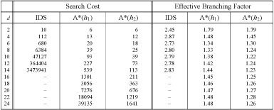
Experimento com 100 problemas
Uma boa função heurística terá o b* muito próximo de 1.

Slide 8
Algoritmos de Melhorias Iterativas (AMI)
Iterative Improvement Algorithms
A idéia é começar com o estado inicial (configuração completa, solução aceitável), e melhorá-lo iterativamente.
  Imagem da TV
Os estados estão representados sobre uma superfície (gráfico)
  a altura de qualquer ponto na superfície corresponde à função de avaliação do estado naquele ponto
O algoritmo se “move” pela superfície em busca de pontos mais altos (objetivos)
  o ponto mais alto (máximo global) corresponde à solução ótima
    nó onde a função de avaliação atinge seu valor máximo
Aplicações: problemas de otimização
  por exemplo, linha de montagem, rotas, etc.

Slide 9
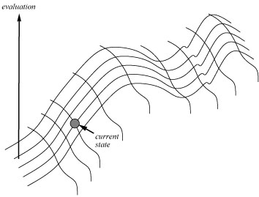
Exemplo de Espaço de Estados

Slide 10
Algoritmos de Melhorias Iterativas
Esses algoritmos guardam apenas o estado atual, e não vêem além dos vizinhos imediatos do estado.
Contudo, muitas vezes são os melhores métodos para tratar problemas reais muito complexos.
Duas classes de algoritmos:
  Hill-Climbing: Subida da Encosta ou Gradiente Ascendente
    só faz modificações que melhoram o estado atual.
  Simulated Annealing: Anelamento Simulado
    pode fazer modificações que pioram o estado temporariamente, para possivelmente melhorá-lo no futuro.

Slide 11
Subida da Encosta: algoritmo
O algoritmo não mantém uma árvore de busca:
  guarda apenas o estado atual e sua avaliação
  É simplesmente um “loop” que se move na direção crescente (para maximizar) ou decrescente (para minimizar) da função de avaliação.
Algoritmo:
função Hill-Climbing (problema) retorna uma solução
  variáveis locais: corrente (o nó atual), próximo (o próximo nó)
  corrente ← Faz-Nó(Estado-Inicial[problema])
  loop do
  próximo ← sucessor de corrente de maior valor (expande nó corrente e seleciona seu melhor filho)
  se Valor[próximo] < Valor[corrente] (ou >, para minimizar)
  então retorna corrente (o algoritmo pára)
  corrente ← próximo
  end

Slide 12
Exemplo de Subida da Encosta
Cálculo da menor rotas com 5 nós:
  estado inicial = (N1, N2, N3, N4, N5)
  f = soma das distâncias diretas entre cada nó, na ordem escolhida (admissível!)
  operadores = permutar dois nós quaisquer do caminho
  restrição = somente caminhos conectados são estados válidos
  estado final = nó onde valor de f é mínimo
  e1 = {N1, N2, N3, N4, N5}
    f(N1, N2, N3, N4, N5) = 10
  e2 = {N2, N1, N3, N4, N5}
    f(N2, N1, N3, N4, N5) = 14
  e3 = {N2, N1, N4, N3, N5}
    f(N2, N1, N3, N4, N5) = 9!!!

Slide 13
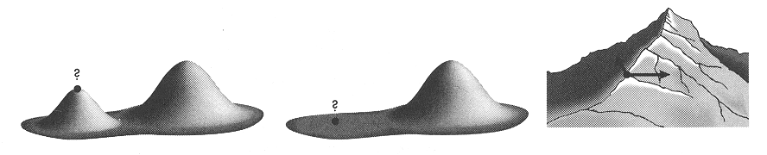
Subida da Encosta
O algoritmo move-se sempre na direção que apresenta maior taxa de variação para f
Isso pode acarretar em 3 problemas:
  1. Máximos locais
  2. Planícies (platôs)
  3. Encostas e picos

Slide 14
Máximos locais
Definição
  Em contraste com máximos globais, são picos mais baixos do que o pico mais alto no espaço de estados (solução ótima)
A função de avaliação leva a um valor máximo para o caminho sendo percorrido
  a função de avaliação é menor para todos os estados filhos do estado atual, apesar de o objetivo estar em um ponto mais alto
    essa função utiliza informação “local”
  e.g., xadrez: eliminar a Rainha do adversário pode levar o jogador a perder o jogo.

Slide 15
Máximos locais
O algoritmo pára no máximo local
  pois só pode mover-se com taxa crescente de variação
    restrição do algoritmo
  e.g., 8-números: mover uma peça para fora da sua posição correta para dar passagem a outra peça que está fora do lugar tem taxa de variação negativa!!!

Slide 16
Platôs (Planícies)
Uma região do espaço de estados onde a função de avaliação dá o mesmo resultado
  todos os movimentos locais são iguais (taxa de variação zero)
    f(n) = f(filhos(n))
  o algoritmo pára depois de algumas tentativas
    restrição do algoritmo
  ex. jogo 8-números: nenhum movimento possível vai influenciar no valor de f, pois nenhum número vai chegar ao seu local objetivo.

Slide 17
Encostas e Picos
Apesar de estar em uma direção que leva ao pico, nenhum dos operadores válidos conduz o algoritmo nessa direção
  os movimentos possíveis têm taxa de variação zero ou negativa
    restrição do problema e do algoritmo
  ex. rotas: quando é permutar dois pontos e o caminho resultante não está conectado.

Slide 18
Subida da Encosta
Nos casos acima, o algoritmo chega a um ponto de onde não faz mais progresso.
Solução: reinício aleatório (random restart)
  O algoritmo realiza uma série de buscas a partir de estados iniciais gerados aleatoriamente.
Cada busca é executada
  até que um número máximo estipulado de iterações seja atingido, ou
  até que os resultados encontrados não apresentem melhora significativa.
O algoritmo escolhe o melhor resultado obtido com as diferentes buscas.
  Objetivo!!!

Slide 19
Subida da Encosta: análise
O algoritmo é completo?
  SIM, para problemas de otimização
    uma vez que cada nó tratado pelo algoritmo é sempre um estado completo (uma solução)
  NÃO, para problemas onde os nós não são estados completos
    e.g., jogo dos 8-números
    semelhante à busca em profundidade
O algoritmo é ótimo?
  TALVEZ, para problemas de otimização
    quando iterações suficientes forem permitidas...
  NÃO, para problemas onde os nós não são estados completos

Slide 20
Subida da Encosta: análise
O sucesso deste método depende muito do formato da superfície do espaço de estados:
  se há poucos máximos locais, o reinício aleatório encontra uma boa solução rapidamente
  caso contrário, o custo de tempo é exponencial.

Slide 21
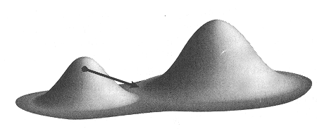
Anelamento Simulado
Este algoritmo é semelhante à Subida da Encosta, porém oferece meios para se escapar de máximos locais.
  quando a busca fica “presa” em um máximo local, o algoritmo não reinicia a busca aleatoriamente
  ele retrocede para escapar desse máximo local
  esses retrocessos são chamados de passos indiretos
Apesar de aumentar o tempo de busca, essa estratégia consegue escapar dos máximos locais
Analogia com cozimento de vidros ou metais:
  processo de resfriar um líquido gradualmente até ele se solidificar

Slide 22
Anelamento Simulado
O algoritmo utiliza um mapeamento de resfriamento de instantes de tempo (t) em temperaturas (T).
Nas iterações iniciais, não escolhe necessariamente o “melhor” passo, e sim um movimento aleatório:
  se a situação melhorar, esse movimento será sempre escolhido posteriormente;
  caso contrário, associa a esse movimento uma probabilidade de escolha menor do que 1.
Essa probabilidade depende de dois parâmetros, e decresce exponencialmente com a piora causada pelo movimento, e^{-ΔE/T}, onde:
    ΔE = Valor[próximo-nó] - Valor[nó-atual]
    T = Temperatura

Slide 23
Anelamento Simulado: algoritmo
função Anelamento-Simulado (problema,mapeamento)
retorna uma solução
  variáveis locais: corrente, próximo, T (temperatura que controla a probabilidade de passos para trás)
  corrente ← Faz-Nó(Estado-Inicial[problema])
  for t ← 1 to ∞ do
  T ← mapeamento[t]
  Se T = 0
  então retorna corrente
  próximo ← um sucessor de corrente escolhido aleatoriamente
  ΔE ← Valor[próximo] - Valor[corrente]
  Se ΔE > 0
  então corrente ← próximo
  senão corrente ← próximo com probabilidade = e^{-ΔE/T}

Slide 24
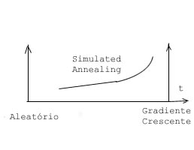
Anelamento Simulado
Com o tempo (diminuição da temperatura), este algoritmo passa a funcionar como Subida da Encosta.
O algoritmo é ótimo e completo se o mapeamento de resfriamento tiver muitas entradas com variações suaves
  isto é, se o mapeamento diminui T suficientemente devagar no tempo, o algoritmo vai encontrar um máximo global ótimo.

Slide 25
Críticas à Busca Heurística
Solução de problemas usando técnicas de busca heurística:
  dificuldades em definir e usar a função de avaliação
  não consideram conhecimento genérico do mundo (ou “senso comum”)
Função de avaliação: compromisso (conflito) entre
  tempo gasto na seleção de um nó e
  redução do espaço de busca
Achar o melhor nó a ser expandido a cada passo pode ser tão difícil quanto o problema da busca em geral.

